Slide 1
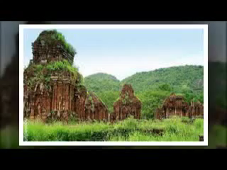

KHỞI ĐỘNG
Bài hát trên gợi cho em liên tưởng đến quốc gia cổ đại nào trên đất nước Việt Nam? Giới thiệu một số hiểu biết của em về quốc gia cổ đại đó?
Quốc gia Chăm-pa

Slide 2
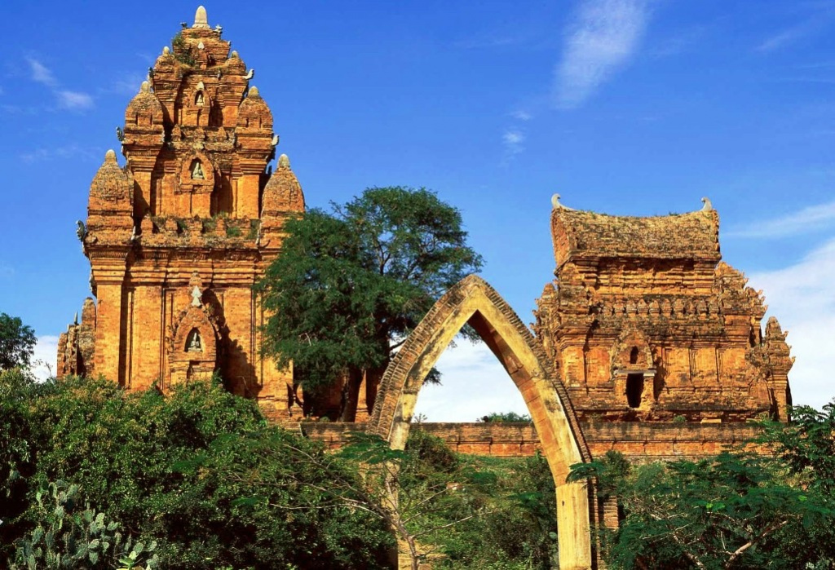
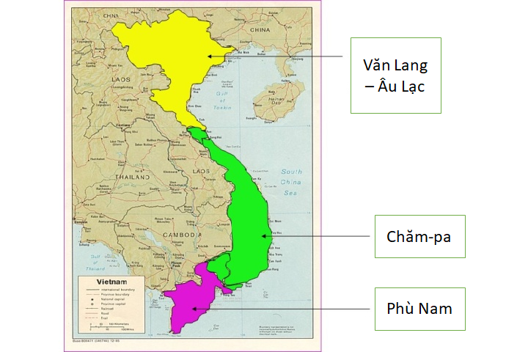
BÀI 11
VĂN MINH CHĂM-PA
VĂN MINH PHÙ NAM

Slide 3



MỤC TIÊU BÀI HỌC
Nêu được cơ sở hình thành
văn minh Chăm-pa, Phù Nam.
Trình bày được những thành tựu tiêu biểu của văn minh Champa, Phù Nam: đời sống vật chất, đời sống tinh thần, tổ chức xã hội, Nhà nước,...

Slide 4
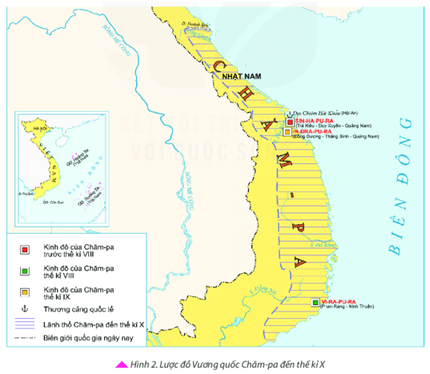
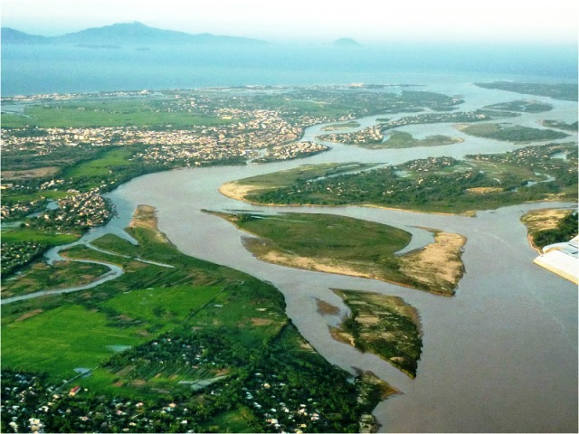
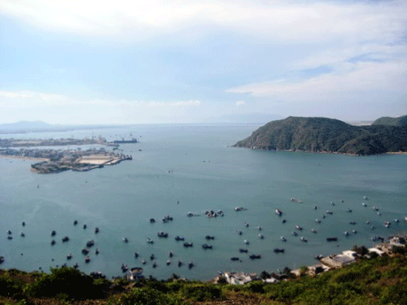

1. Văn minh Chăm - pa
1.1. Cơ sở hình thành
a. Điều kiện tự nhiên
HOẠT ĐỘNG CẶP ĐÔI
HS quan sát hình ảnh, lược đồ, SGK tr.88, 89, trả lời câu hỏi:
1. Khái quát đặc điểm về điều kiện tự nhiên của Vương quốc cổ Chăm - pa.
2. Theo em, điều kiện tự nhiên đó tạo ra thuận lợi gì cho sự phát triển của văn minh cổ đại Chăm – pa?
Sông Thu Bồn
Lược đồ VQ Chăm-pa đến thế kỉ X
Cảng Thị Nại

Slide 5
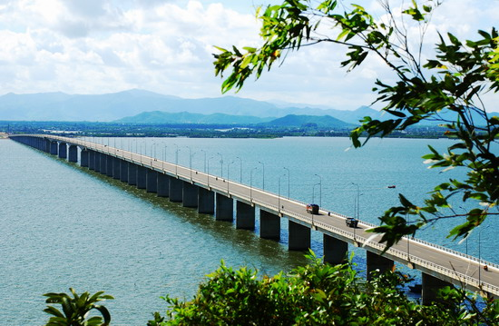
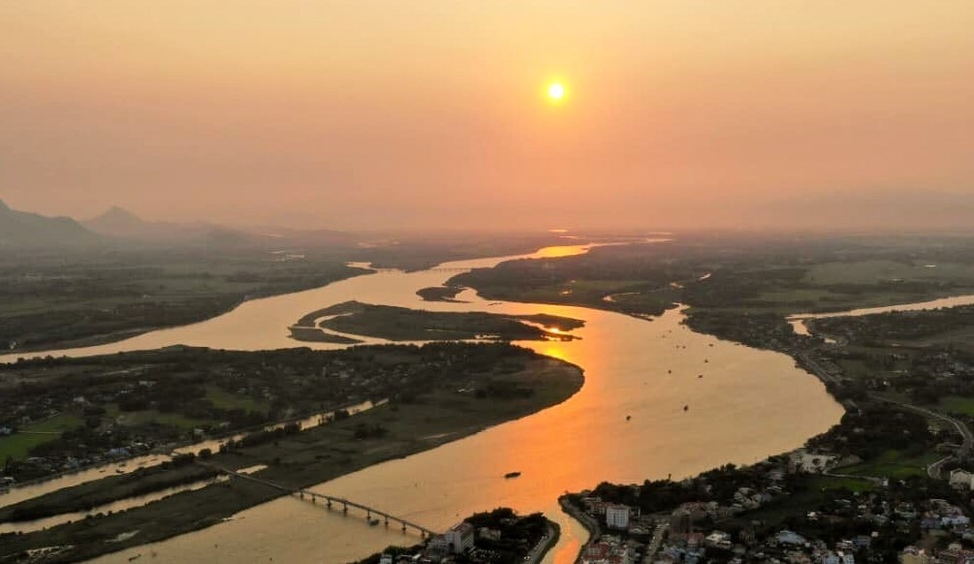
ĐIỀU KIỆN TỰ NHIÊN
DẪN ĐẾN SỰ HÌNH THÀNH VĂN MINH CHĂM-PA
Vị trí địa lý
Địa hình
Đường bờ biển dài →thuận lợi buôn bán và tiếp nhận luồng di cư, giao lưu văn hóa từ bên ngoài.
Đường bờ biển dài → thuận lợi….........................
…………………………...
=>…………………………………...
Đồng bằng ven sông Thu Bồn → thuận lợi cho định cư và canh tác nông nghiệp.
Đồng bằng ven sông Thu Bồn → thuận lợi ……….................
……………………………......
Nằm trên vùng duyên hải và một phần cao nguyên miền Trung Việt Nam.

Slide 6
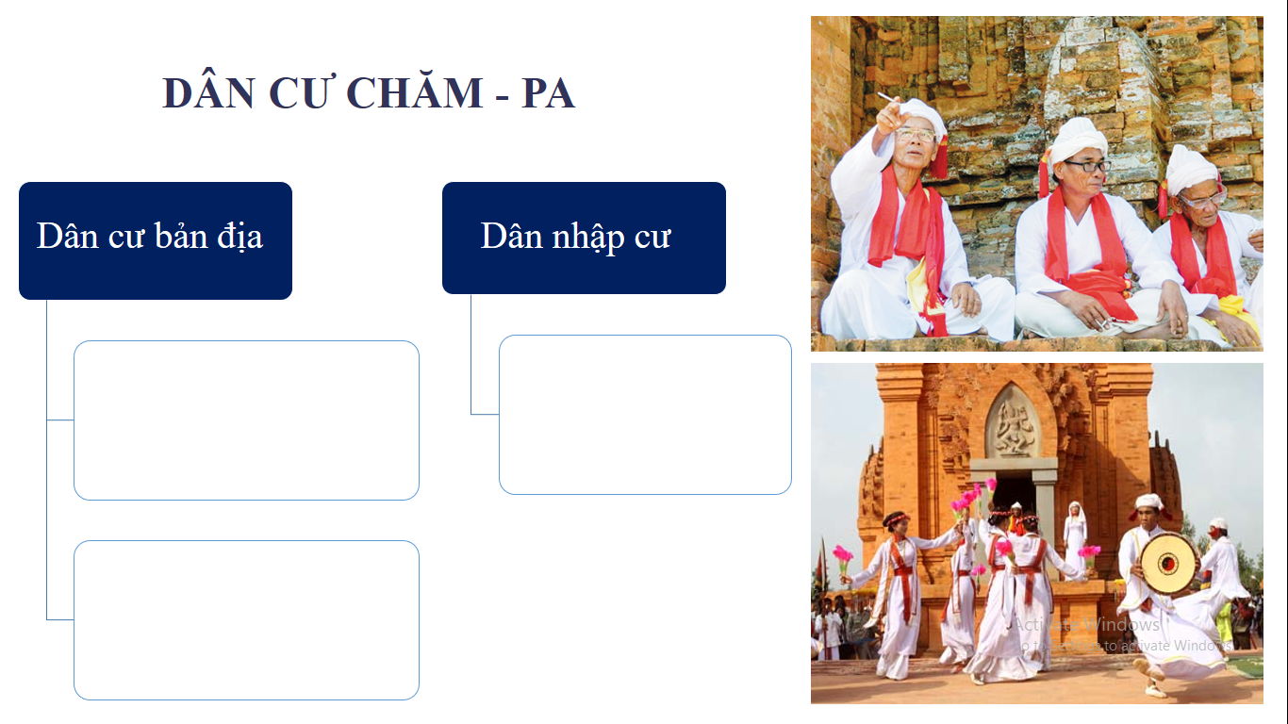
1. Văn minh Chăm - pa
a/ Cơ sở hình thành
* Dân cư và xã hội
1. Chủ nhân đầu tiên của văn minh Chăm – pa là tộc người nào?
2. Nêu ảnh hưởng của văn minh Ấn Độ đến văn minh Chăm - pa?

Slide 7
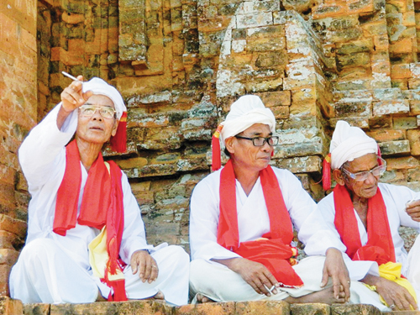
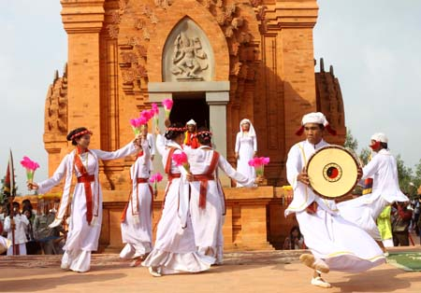
DÂN CƯ CHĂM - PA
Dân cư
bản địa
Dân nhập cư
Địa bàn: vùng duyên hải và cao nguyên miền Trung.
Nói tiếng Mã Lai – Đa Đảo
Nói tiếng Môn cổ
=> Chủ nhân đầu tiên của văn minh Chăm-pa

Slide 8
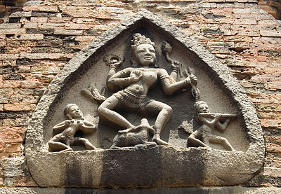
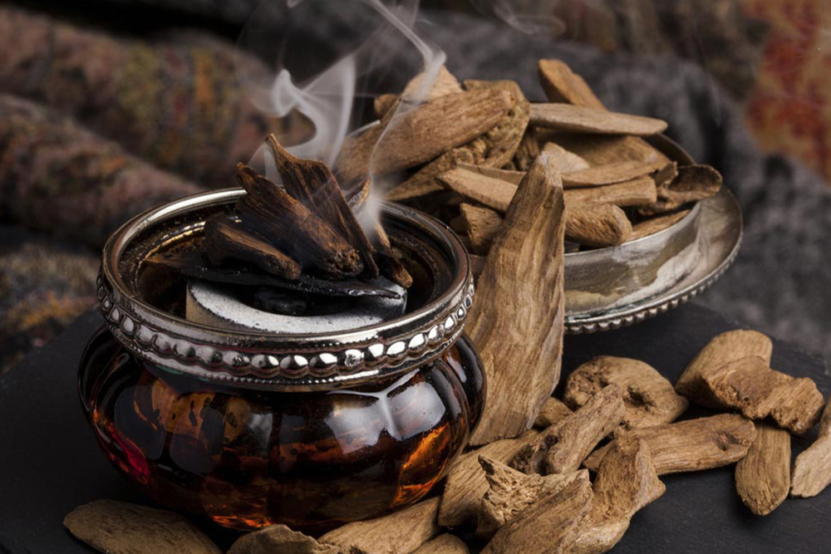
Nữ thần Pô I – nư Na – ga (bà mẹ xứ sở) đã sinh ra đất, lúa gạo và gỗ trầm hương.
Trầm hương là loại gỗ quý, là tặng vật của nữ thần ban cho dân Chăm

Slide 9
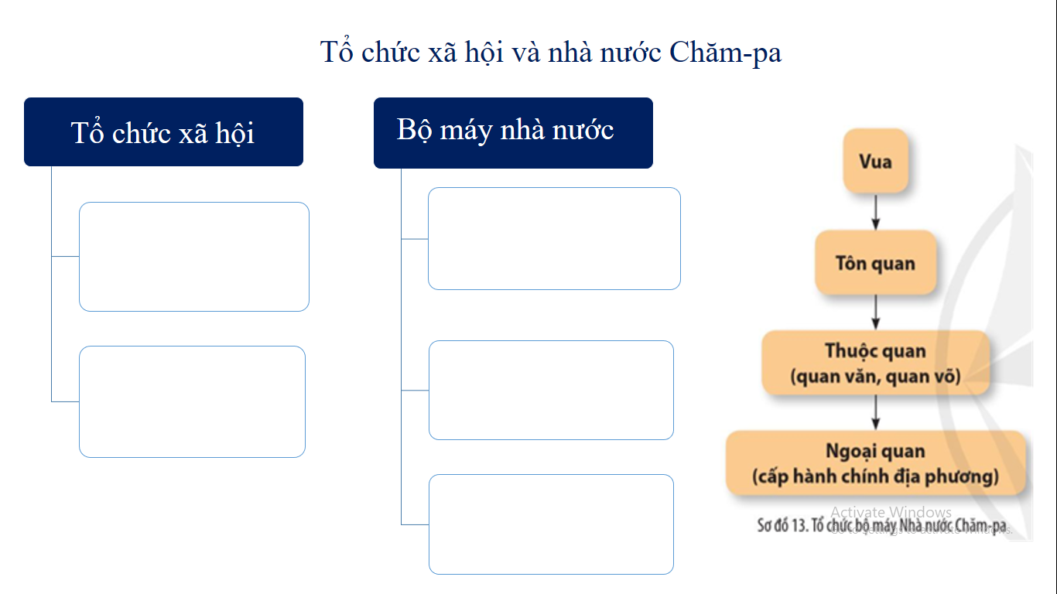
1. Văn minh Chăm - pa
b/ Những thành tựu tiêu biểu
* Tổ chức xã hội và nhà nước
Căn cứ vào thông tin SGK tr.91, em hãy cho biết
1. Tổ chức xã hội của cư dân Chăm – pa như thế nào?
2. Vẽ sơ đồ tổ chức bộ máy Nhà nước Chăm – pa ở Trung ương và địa phương
3. Em có nhận xét gì về quyền lực của vua Chăm được thể hiện qua bi kí tại tháp Pô Na – ha (Khánh Hòa)?

Slide 10
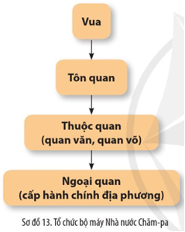
Tổ chức xã hội và nhà nước Chăm-pa
Tổ chức xã hội
Bộ máy nhà nước
Thế kỉ II, nhà nước Chăm-pa ra đời.
Làng xã, quan hệ cộng đồng và thân tộc.
Kinh đô: Shin-ha-pu-ra (Trà Kiệu – Quảng Nam)
Nhận ruộng cày cấy và thực hiện nghĩa vụ đối với nhà nước
Thể chế quân chủ chuyên chế

Slide 11
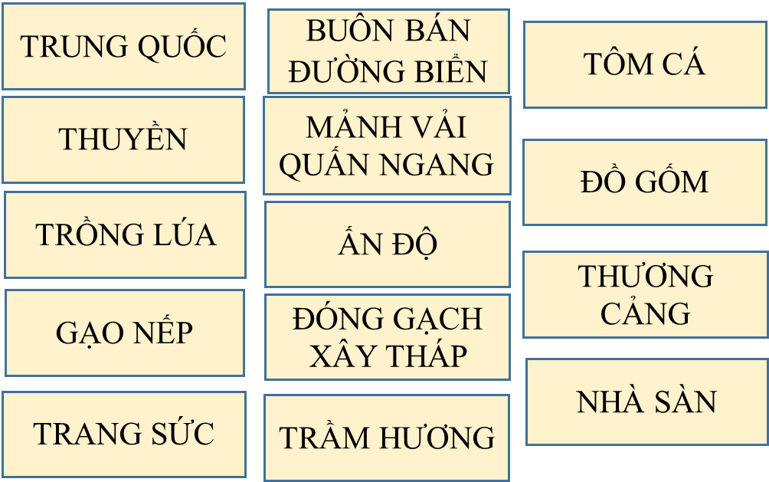
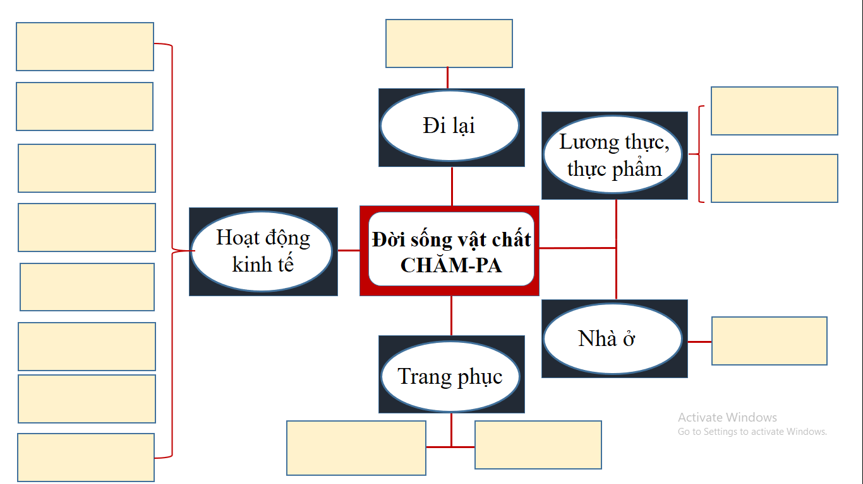
1. Văn minh Chăm - pa
HOẠT ĐỘNG NHÓM
Lớp chia thành 8 nhóm
Điền những từ khóa cho sẵn vào sơ đồ tư duy (graph) thể hiện đời sống vật chất của văn minh Chăm – pa. Thời gian 7 phút

Slide 12
Đi lại
Ăn
Hoạt động kinh tế
Đời sống vật chất
CHĂM-PA
Ở
Trang phục

Slide 13
Nông nghiệp trồng lúa nước là chính
Thuyền
Đồ gốm
Gạo nếp,tẻ, kê, đậu...
Đi lại
Ăn
Đóng gạch xây tháp
Thủy, hải sản:tôm,cá...
Thương cảng
Hoạt động kinh tế
Đời sống vật chất
CHĂM-PA
Buôn bán đường biển
Ở
Nhà sàn
Trầm hương
Trang phục
Ấn Độ, Trung Quốc
Mảnh vải quấn ngang
Đeo trang sức

Slide 14
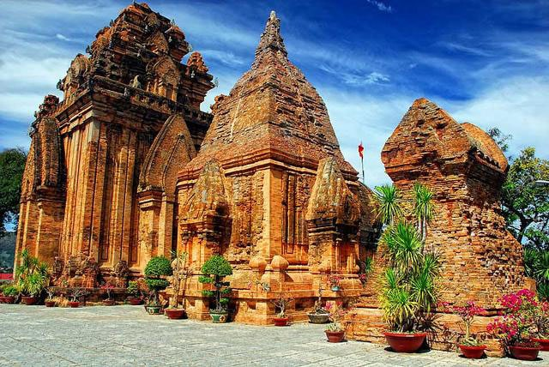
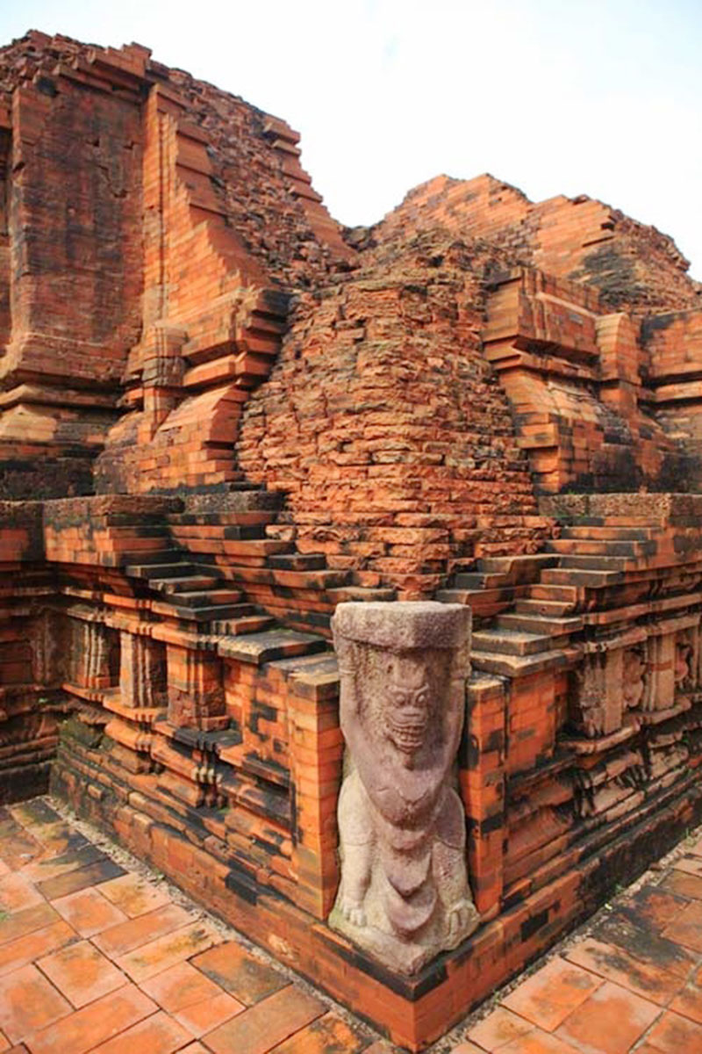
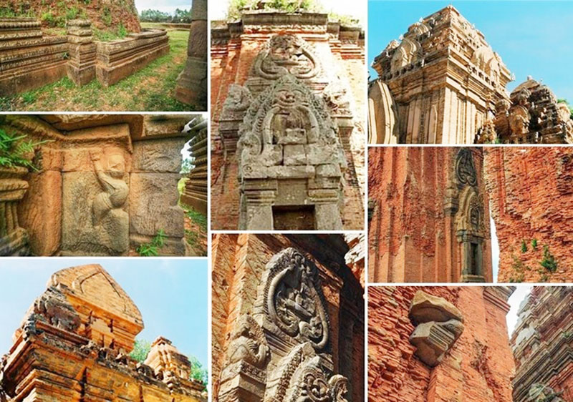
Sự phát triển của kĩ thuật đóng gạch xây tháp của cư dân cổ Chăm – pa.
(Chất liệu gạch đặc biệt, không bám phủ rêu, bền, chịu nén và nhẹ).

Slide 15


1. Văn minh Chăm - pa
1.2 Những thành tựu tiêu biểu
b. Đời sống tinh thần
TRÒ CHƠI “HÀNH TRÌNH TÌM VỀ DI SẢN VĂN HÓA”

Slide 16


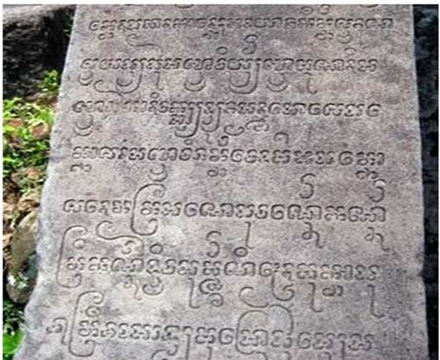



Câu 1: Hình ảnh sau cho thấy cư dân Chăm – pa cổ đã tiếp thu chữ viết nào để tạo ra chữ viết của riêng mình?
Chữ Phạn

Slide 17
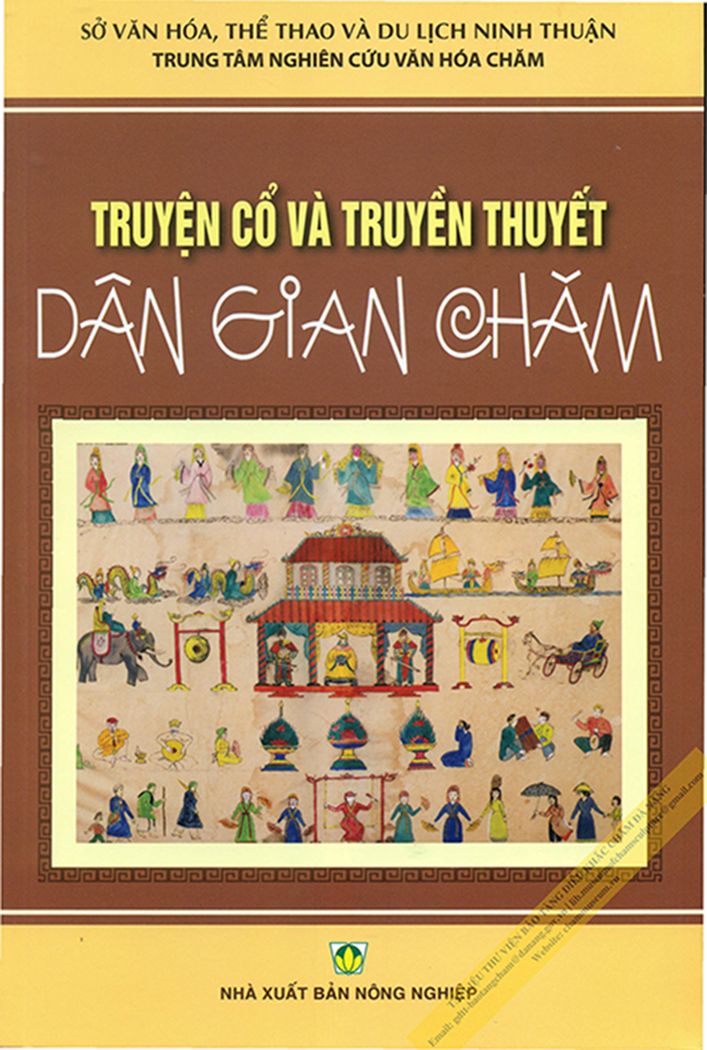
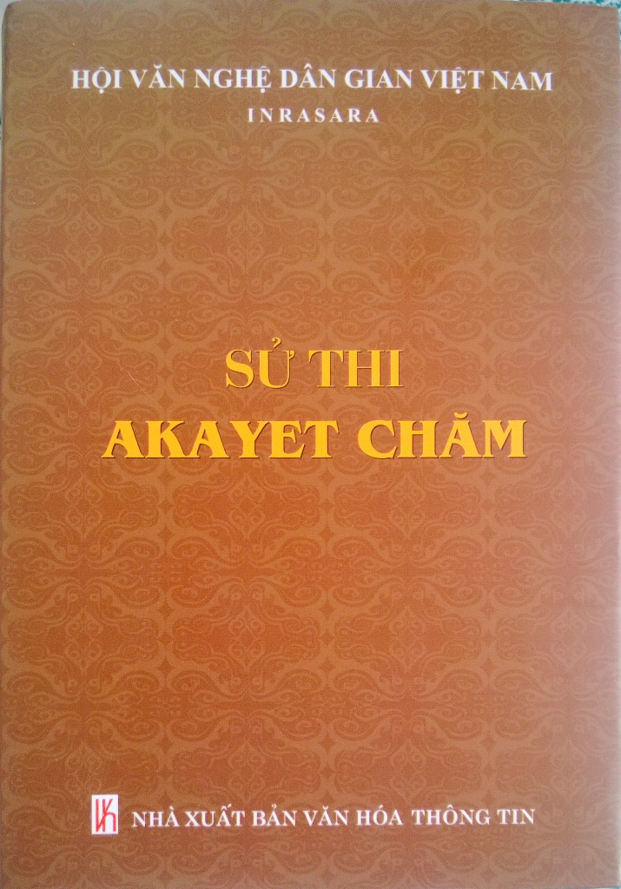
Câu 2: Văn học Chăm – pa gồm có những thể loại tiêu biểu nào?
Văn học dân gian (thần thoại, truyền thuyết, sử thi…) và văn học viết (thơ, trường ca…)

Slide 18
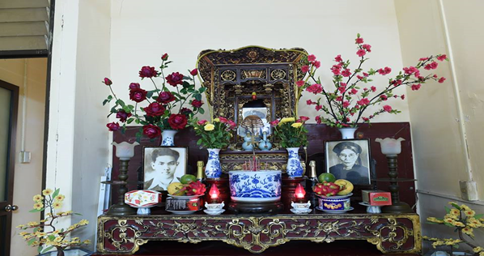
Câu 3: Hình ảnh sau phản ánh tín ngưỡng nào của cư dân Chăm – pa?
Thờ cúng tổ tiên

Slide 19
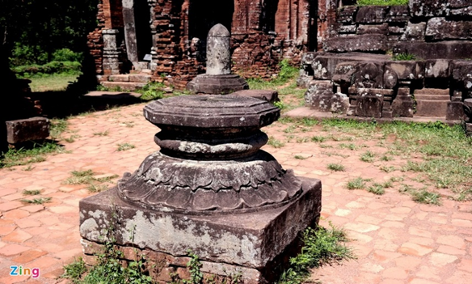
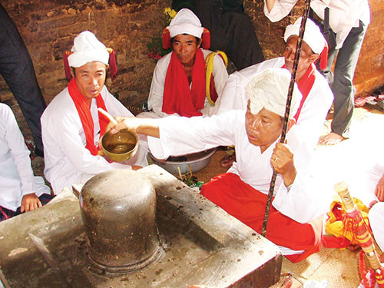
Câu 4: Đây là tín ngưỡng nào của cư dân Chăm – pa?
Tín ngưỡng phồn thực

Slide 20
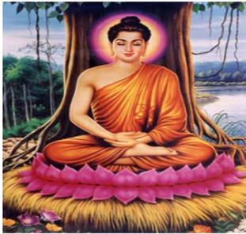

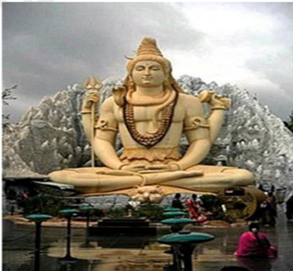

Câu 5: Cư dân Chăm – pa đã tiếp thu những tôn giáo nào từ Ấn Độ?
Phật giáo và Hin- đu giáo

Slide 21
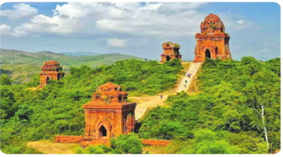
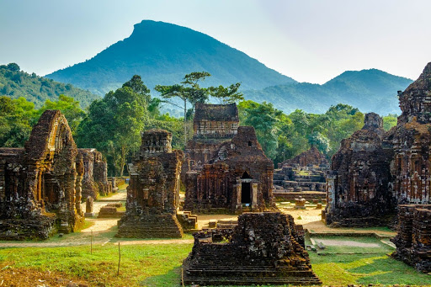
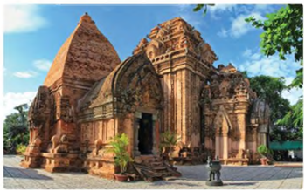

Câu 6: Các hình ảnh sau là những công trình kiến trúc tiêu biểu nào của cư dân Chăm – pa?
Tháp Bánh Ít – Bình Định
Thánh địa Mỹ Sơn – Quảng Nam
Tháp Bà Pô Na-ga– Khánh Hòa

Slide 22
Câu 7: Đây là bức tượng nổi tiếng nào của cư dân Chăm – pa?
Tượng Phật Đồng Dương (Quảng Nam)

Slide 23
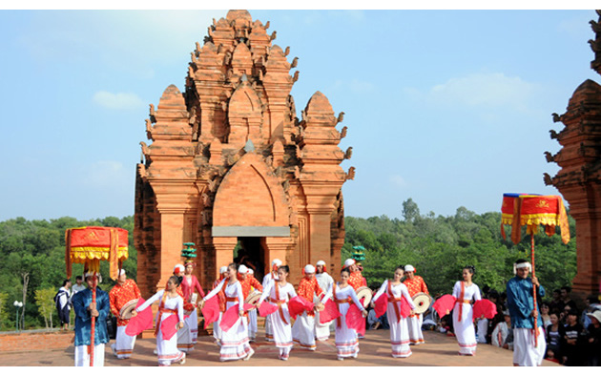
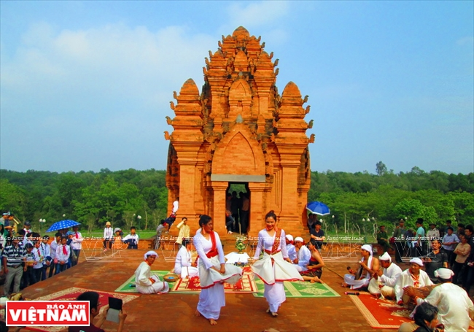
Câu 8: Hình ảnh sau phản ánh lễ hội độc đáo nào?
Lễ hội Ka-tê

Slide 24
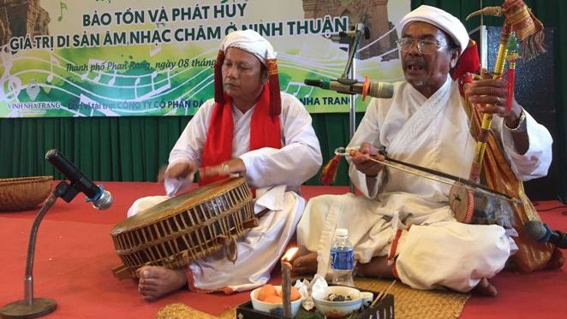
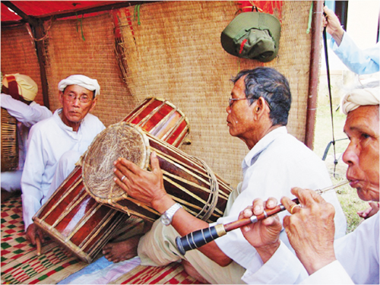
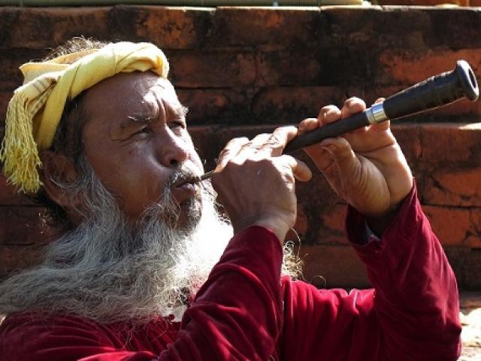
Câu 9: Kể tên những nhạc cụ phổ biến của cư dân Chăm – pa cổ?
Đàn cầm, trống, kèn

Slide 25
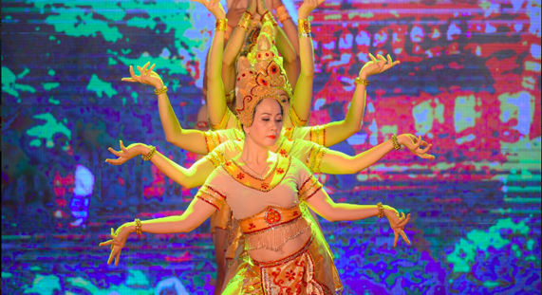
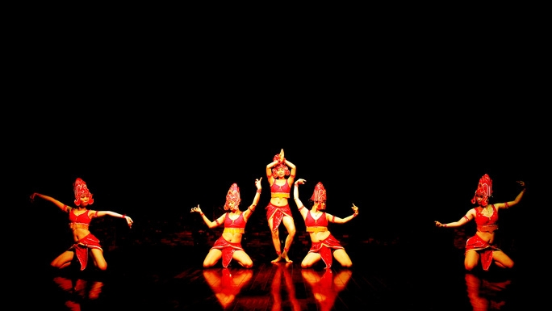
Câu 10: Đây là điệu múa truyền thống nổi tiếng của cư dân Chăm – pa cổ?
Điệu múa Áp-sa-ra

Slide 26

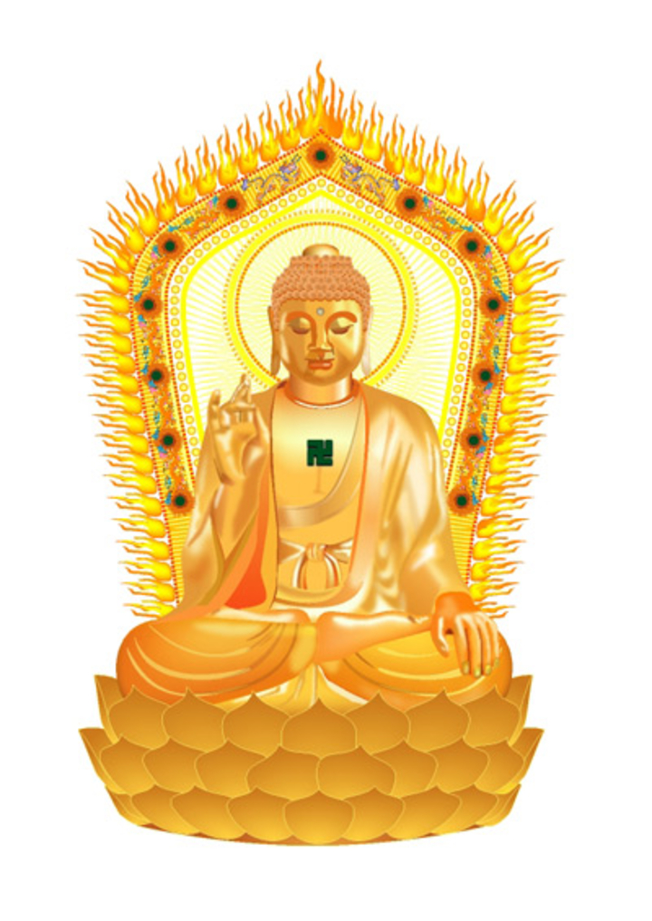

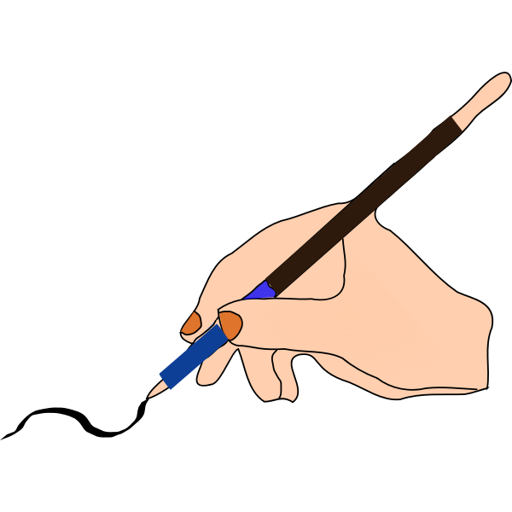



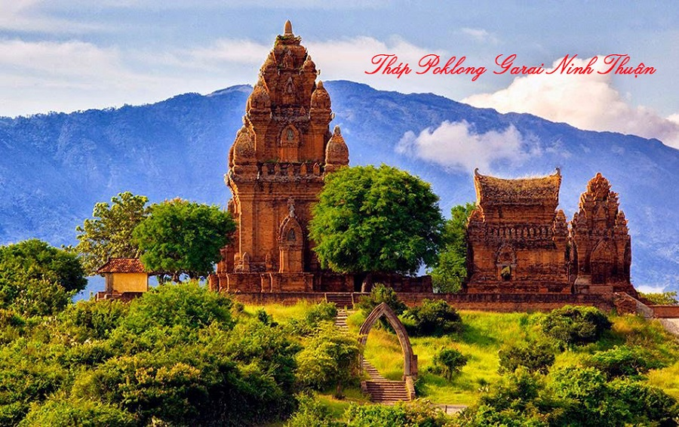
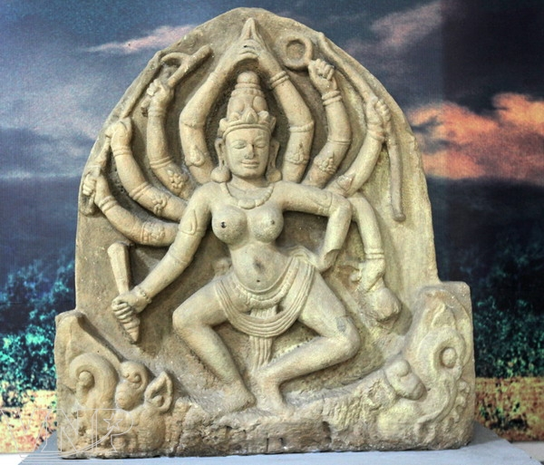

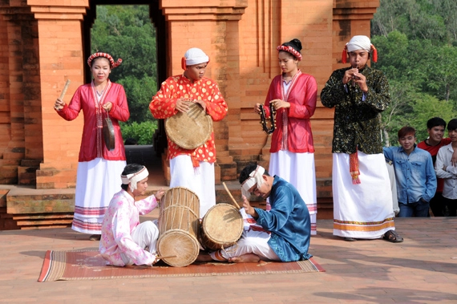
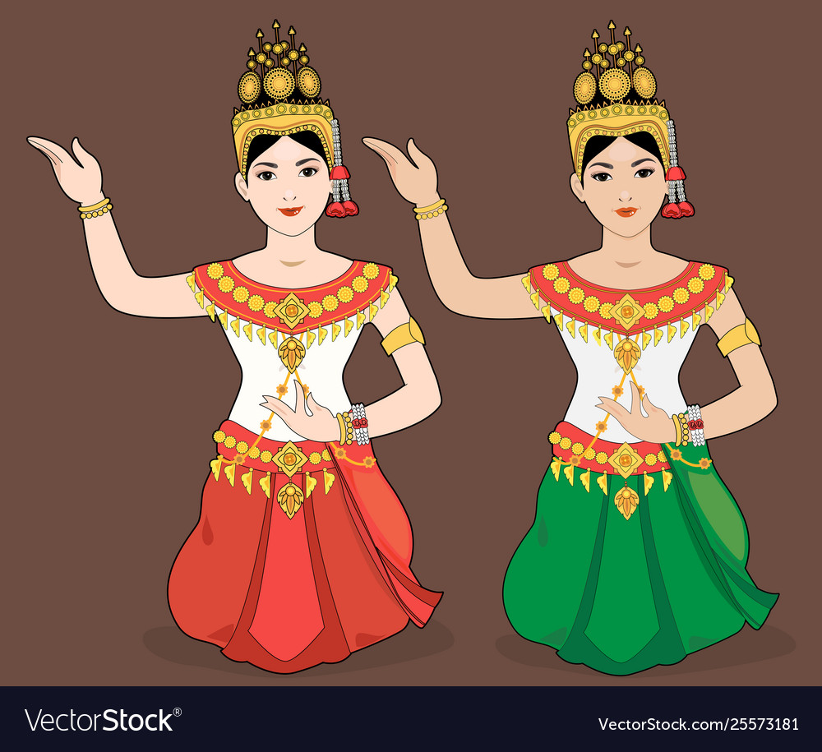

Tiếp thu chữ Phạn => chữ Khơ- me cổ
CHỮ VIẾT
TÍN NGƯỠNG
*Tín ngưỡng đa thần
TÔN GIÁO
*Tiếp thu Phật giáo, Hin-đu giáo
Xây đền, tháp thờ thần, Phật
KIẾN TRÚC
ĐỜI SỐNG TINH THẦN
VĂN MINH CHĂM-PA
ĐIÊU KHẮC
ÂM NHẠC
VĂN HỌC
* Văn học dân gian: thần thoại, sử thi…
Nhiều nhạc cụ, điệu múa và lễ hội…
* Văn học viết: thơ, trường ca…

Slide 27
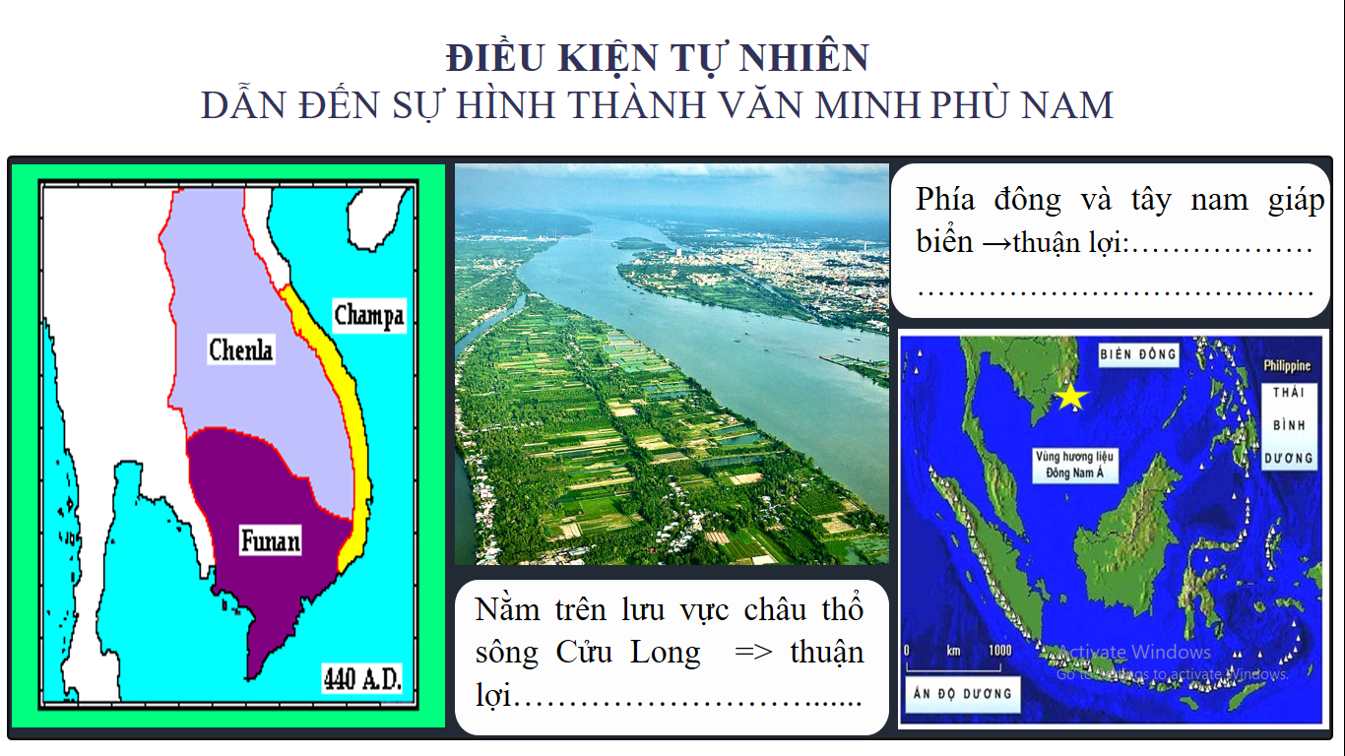

2. Văn minh Phù Nam
2.1. Cơ sở hình thành
1. Dựa vào thông tin SGK tr.91 và tư liệu (tr.92), nêu những điểm chính về vị trí địa lý, điều kiện tự nhiên của vương quốc cổ Phù Nam. Đặc điểm đó đã tạo ra những thuận lợi gì cho sự hình thành văn minh Phù Nam?
2. Cơ sở dân cư hình thành nền văn minh Phù Nam như thế nào?

Slide 28
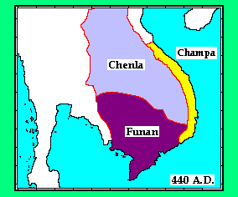
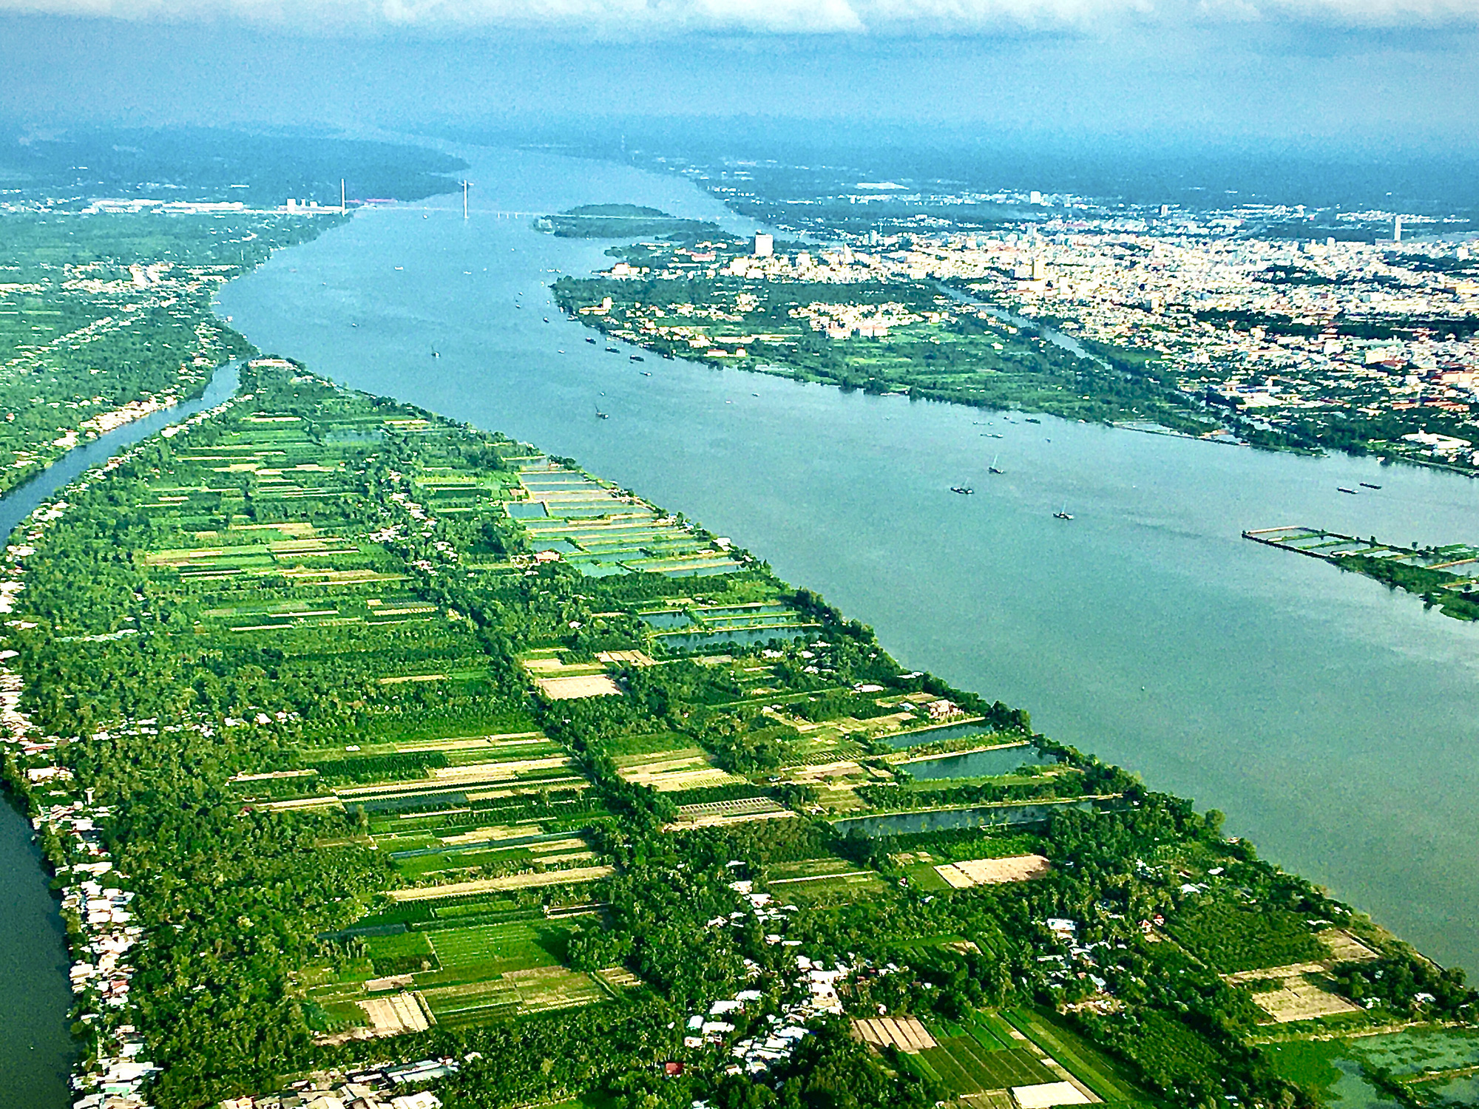
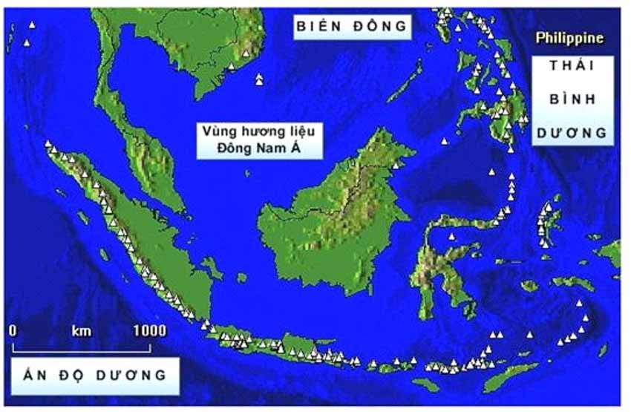
ĐIỀU KIỆN TỰ NHIÊN
DẪN ĐẾN SỰ HÌNH THÀNH VĂN MINH PHÙ NAM
Phía đông và tây nam giáp biển →thuận lợi: thương nghiệp, giao lưu văn hóa (Ấn Độ)
Phía đông và tây nam giáp biển →thuận lợi:………………
…………………………………
Nằm trên lưu vực châu thổ sông Cửu Long => thuận lợi………………………......
Nằm trên lưu vực châu thổ sông Cửu Long => thuận lợi: nông nghiệp lúa nước.

Slide 29
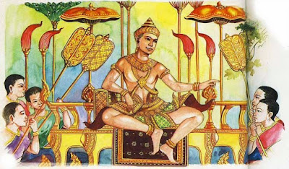
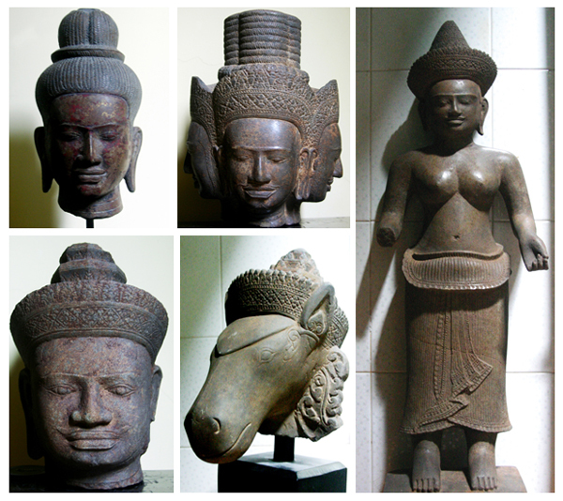
DÂN CƯ PHÙ NAM
Phù Nam - nơi giao thoa, gặp gỡ của nhiều tộc người.
Cư dân bản địa sinh sống lâu đời (người Môn cổ)

Slide 30

2. Văn minh Phù Nam
2.1. Cơ sở hình thành
 | Chăm - pa | Phù Nam
Giống | ………………………………………………………………………………………………………………………………………………………………………………………………………………………………………………
Khác | ………………………………………………………………………………………………………… | ………………………………………………………………………………………………………….
HOẠT ĐỘNG CẶP ĐÔI
GV yêu cầu HS thảo luận cặp đôi, so sánh những điểm tương đồng và khác biệt về cơ sở hình thành nền văn minh Phù Nam và Chăm – pa

Slide 31
 | Chăm - pa | Phù Nam
Giống nhau
Khác nhau
- Đều có điều kiện thuận lợi phát triển nông nghiệp trồng lúa nước (ven sông)
- Giáp biển thuận lợi cho buôn bán đường biển, tiếp nhận nhiều luồng di cư và giao lưu văn hóa từ bên ngoài.
- Chủ nhân chủ yếu đều là những người bản địa (thuộc ngữ hệ Nam Đảo), kết hợp với một bộ phận di cư từ bên ngoài
- Chịu ảnh hưởng sâu sắc của văn hóa Ấn Độ
- Hình thành trên vùng duyên hải và một phần cao nguyên miền Trung Việt Nam
- Hình thành trên lưu vực sông Cửu Long (Nam Bộ ngày nay)
- Đồng bằng nhỏ hẹp xen lẫn cao nguyên. Nhiều vùng đất đai cằn cỗi
- Khu vực đồng bằng thấp trũng. Đất rất giàu phù sa
- Hình thành trên cơ sở của văn hóa Sa Huỳnh
- Hình thành trên cơ sở của văn hóa Óc Eo
- Thời gian tồn tại: TK II – TK X
- Thời gian tồn tại: TK I – TK VII

Slide 32

2. Văn minh Phù Nam
2.2. Những thành tựu cơ bản
a. Đời sống vật chất
1. Hoàn thành phiếu học tập về đời sống vật chất của cư dân cổ Phù Nam.
2. Suy ngẫm và đưa ra nhận định: Đưa ra ít nhất 2 nhận xét về đời sống vật chất của cư dân cổ Phù Nam. Em thích nhất điều gì trong thành tựu về đời sống vật chất của văn minh Phù Nam?

Slide 33

PHIẾU HỌC TẬP
ĐỜI SỐNG VẬT CHẤT CƯ DÂN CỔ PHÙ NAM.
Lĩnh vực
Thành tựu
Góc suy ngẫm
Lương thực, thực phẩm
Chủ yếu là lúa gạo, các loại thịt và thủy hải sản.
Vì sao đây lại là nguồn lương thực – thực phẩm chính của cư dân Phù Nam?
- Đàn ông mặc khố dài tới gối, ở trần. Phụ nữ dùng tấm vải quấn lại thành váy.
- Người dân đi chân đất hoặc dép bằng gỗ cây bao hương, vua đi dép bằng ngà voi
Vì sao cư dân cổ Phù Nam rất thích đeo đồ trang sức?
Trang phục
- Cư dân thích dùng đồ trang sức
Nhà ở
Nhà sàn bằng gỗ
Yếu tố nào quy định loại nhà ở này?
Đi lại
Chủ yếu bằng thuyền bè
Vì sao cư dân cổ Phù Nam chủ yếu sử dụng phương tiện đó?

Slide 34



* Nhận xét
- Đời sống vật chất đầy đủ, phong phú, cho thấy sự phát triển và phồn vinh của vương quốc.
- Đời sống vật chất chịu ảnh hưởng rõ rệt của điều kiện tự nhiên và kinh tế nông nghiệp, thương nghiệp biển.

Slide 35

2. Văn minh Phù Nam
2.2. Những thành tựu cơ bản
b. Đời sống tinh thần
HOẠT ĐỘNG NHÓM
+ Nhóm 1- 2:
● Trình bày thành tựu tiêu biểu và ý nghĩa của chữ viết Phù Nam.
● Kể tên các loại hình tín ngưỡng, tôn giáo ở Phù Nam. Trình bày nét chính về phong tục, tập quán của quốc gia này.
● Nêu ví dụ cụ thể về một số thành tựu của văn minh Phù Nam còn tồn tại đến ngày nay.

Slide 36




CHỮ VIẾT
Từ chữ Phạn sáng tạo ra chữ viết riêng
Tín ngưỡng đa thần (thần Mặt trời…)
TÍN NGƯỠNG
ĐỜI SỐNG TINH THẦN
PHÙ NAM
TÔN GIÁO
Tiếp thu Phật giáo, Hin-đu giáo
PHONG TỤC
Chôn cất người chết: thủy táng, hỏa táng, địa táng, điểu táng
TẬP QUÁN

Slide 37


2. Văn minh Phù Nam
2.2. Những thành tựu cơ bản
c. Tổ chức xã hội và nhà nước
HOẠT ĐỘNG NHÓM
+ Nhóm 3 – 4:
● Trình bày tổ chức xã hội của cư dân Phù Nam
● Nhà nước Phù Nam ra đời vào thời gian nào? Trình bày tổ chức bộ máy Nhà nước Phù Nam.

Slide 38


Tổ chức xã hội và nhà nước
Tổ chức xã hội
Tổ chức nhà nước
VUA
HỆ THỐNG QUAN LẠI TĂNG LỮ
Nhiều gia đình
Thành lập: thế kỉ I
Sống cùng khu vực
Gồm nhiều tiểu vương quốc
Xóm làng (phum, sóc)
Xóm làng có quan hệ lỏng lẻo, bị chia cắt bởi rừng rậm, đầm lầy.
Thể chế:
Quân chủ chuyên chế

Slide 39
LUYỆN TẬP
So sánh những điểm giống và khác nhau giữa hai nền văn minh Chăm – pa và Phù Nam
 |  | Văn minh Chăm - pa | Văn minh Phù Nam
Giống |  | - Tổ chức bộ máy Nhà nước - Hoạt động kinh tế - Đời sống vật chất - Đời sống tinh thần
Khác | Hoạt động kinh tế
 | Đời sống tinh thần

Slide 40
 |  | Văn minh Chăm - pa | Văn minh Phù Nam
Giống |  | - Tổ chức bộ máy Nhà nước: quân chủ chuyên chế, vua đứng đầu nắm quyền lực tối cao. Thiết chế Nhà nước và tổ chức xã hội chịu ảnh hưởng sâu sắc từ văn minh Ấn Độ - Hoạt động kinh tế : (Thương mại đường biển, nông nghiệp lúa nước và thủ công nghiệp - Đời sống vật chất: + Nguồn thức ăn: chủ yếu lúa gạo, rau củ, thịt, các loại thủy hải sản + Nhà ở: chủ yếu nhà sản + Phương tiện đi lại: chủ yếu dùng thuyền - Đời sống tinh thần: + Đều có chữ viết riêng trên cơ sở chữ Phạn Ấn Độ + Có chung một số tín ngưỡng: tục phồn thực, súng bái tự nhiên… + Đều tiếp thu Hin – đu giáo và Phật giáo từ Ấn Độ
Khác | Hoạt động kinh tế | Ngành khai thác lâm thổ sản, kĩ thuật đóng gạch xây tháp đặc biệt phát triển | Ngoại thương đường biển mang tầm cỡ quốc tế
 | Đời sống tinh thần | Chôn cất người chết trong các mộ chum Văn học dân gian và văn học viết rất phát triển Nghệ thuật ca múa nhạc giữ vai trò quan trọng trong đời sống cộng đồng | Chôn cất người chết bằng nhiều hình thức: thủy táng, hỏa táng, địa táng, điểu táng. Tư duy thẩm mĩ cao, rất giỏi chế tác đồ trang sức, cư dân đặc biệt thích dùng đồ trang sức…

Slide 41

VẬN DỤNG
Trong kỉ nguyên số hiện nay, rất nhiều thông tin được chia sẻ tràn lan trên Internet nhưng chưa được kiểm chứng. Nếu là một trong những người nhận được thông tin ấy, em sẽ làm gì?

Slide 42
VẬN DỤNG
- GV yêu cầu HS thực hiện nhiệm vụ sau: Hãy đóng vai hướng dẫn viên du lịch giới thiệu với bạn học về một di tích thuộc văn minh Chăm – pa hoặc văn minh Phù Nam còn tồn tại đến ngày nay.

